Slide 1
GameSystem開発指南書21
0からの開発
SmartPointerを知る
UniquePointer（ユニークポインタ）
SharePointer（シェアポインタ）

Slide 2
・SmartPointerを知る
C++のようなsoftware開発の場合、動的なmemoryの作る事が多くなります。この動的なmemoryを作るのは良いのですが、
解放し忘れが良くあります。当然memoryの開放しなければ残り続けるため圧迫し続ける結果になります。さらに、STL系での
memoryを解放をするとDestructorが動かないと言う事態もあり大変な事になりかねません。
そこで、SmartPointerです。このSmartPointerは、動的なmemoryを指すことをやめると自動的にmemoryを空間を破棄してくれる
代物です。ここで、説明するSmartPointerはUniquePointerとSharePointerだけにします。あと、AutoPoiterは使わないでください。
過去の遺物ですのでよろしくないです。
・UniquePointer（ユニークポインタ）とは、
Uniqueは唯一とか固有と言う意味です。その意味を持ったSmartPointerです。通常memoryを空間のaddressは複数のpointer
に割り当てる事ができますが、UniquePointerで作られたmemory空間は他のpointerにaddressことはできません。
Memory
空間
UniqueP1
Memory
空間
P1
×
P2
P2
複数のpointerが一つのmemory空間を指す
他のpointerが指すことはできません。他のpointerにmemory
空間を指したい場合、指す権利を譲渡する必要があります

Slide 3
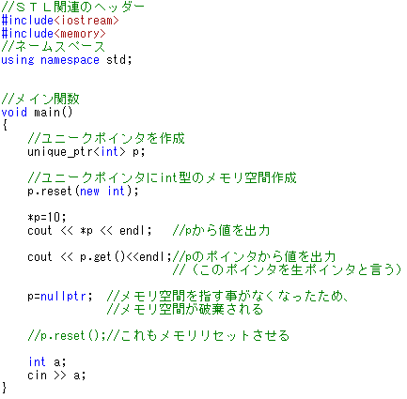
・ UniquePointerの仕組み
Private領域
Memory
空間
UniqueP1
p.get()
FreshPointer
（フレッシュポインタ・生ポインタ）
Pointerなのでここでやり取り
間接参照等で
Get()で取得したaccessで、値のやり取りもできる
このaddressは他のpointerが持っても良い。
Private領域
UniqueP1
Memory
空間
消滅！
nullptr
Pointerが外れたり、Resetすると持っていたMemory空間は自動的削除される。
初期化で、resetMethodを使用しています。UniquePointerが持つmemory空間を、一度消してから作り直す事ができるので
使っています。

Slide 4
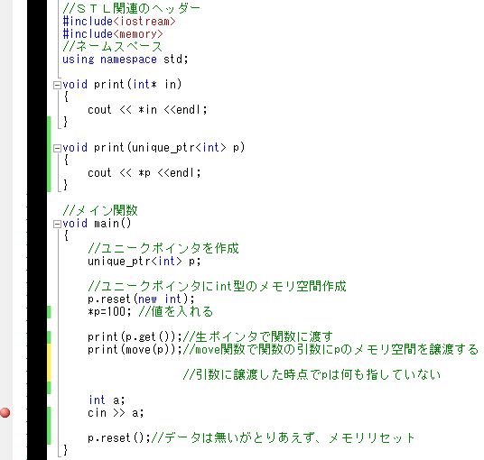
・UniquePointerの譲渡
Uniqueの別のpointerにaddressを渡す場合、譲渡なります。要するに渡すと、渡したpointerはnullptrになります。
よって、関数の引数にaddressを渡す事も譲渡と言うカタチになります。その場合は、get()でFreshPointerを渡せば良いです。
Commentの通りですが、引数のfreshpointerであれば、addressを
渡しても問題無いですが、uniquepointerの場合、譲渡でなければ
いけません。
譲渡とは、move()Methodで行います。
また、freshpointerで得たaddressを変更したり、memory空間を
破棄させるような事はできないので注意してください。
BreakPointを置いて、UniquePointerの譲渡されていることを確認しましょう。

Slide 5
・SharePointer（シェアポインタ）
Shareは共由と意味です。共由の意味を持つSmartPointerです。Uniqueとは違って、作成したmemory空間を複数のSharePointer
が指す事ができます。Memory空間が全て指さなくなると自動的に破棄されます。
Memory
空間
Memory
空間
SP1
SP1
消滅！
SP2
SP2
Memory空間を複数のSharePointerが指しても良い
誰も指さなくなると自動的に削除される。
Memory
空間
SP1
基本はuniqueと変わりませんが、複数の指すことができると
便利ではあります。ただし、uniqueよりしっかり管理する必要が
あります。
指しっぱなしはダメ
SP2
どれか一つでも指していれば削除されない

Slide 6
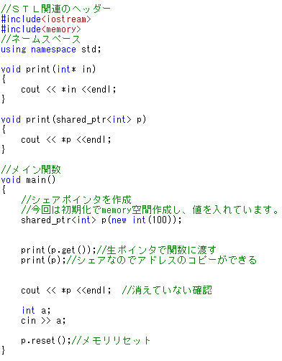
・SharePointerを打ってみる
SharePointer作成Sampleを用意しました。
基本的にはUniqueとほぼ変化はありません。
Addressを引数にCopyできていることが確認できますね。
moveMethodを使用していません
ここで、memory空間を破棄されました。UniqueとShareでは指してる
数が違うのでMemoryが破棄されるtimingも違います

Slide 7
・他にも
weak_ptrと言うモノある循環参照によって生じる問題を防ぐために導入されたSmartpointerである。がここでは触れません
http://qiita.com/hmito/items/db3b14917120b285112f
http://fimbul.hateblo.jp/entry/2013/03/20/020349
http://d.hatena.ne.jp/A7M/20110520/1305894007
と、色々とあるので「C++ スマートポインタ」や「STL スマートポインタ」で検索してみてください。色々と載っています。
これを機に動的なmemoryを全てSmartPointerにすると良いかもしれませんね。

